Slide 1

신입생 교육_1주차_챕터2
Tel. 010-9778-6482
E-mail: soc06202@gmail.com
카톡ID: soc06202
★많은 연락 환영
고성지/18학번 라온

Slide 2
오늘 배울 내용들
1.아스키코드
2.연산자
3.이진수
4.입력문
5.실습

Slide 3
아스키코드
문자를 숫자로 표현할 수 있다??

Slide 4
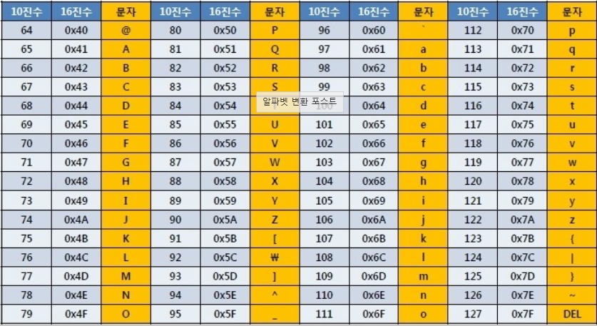
아스키코드 (ASCII)
각종 문자들을 정수로 표현한 것. (기본적인 문자들의 아스키코드표)

Slide 5
아스키코드 (ASCII)
int ch = ‘A’; // A의 아스키코드 : 65
가능할까요??
int num = ‘D’ – ‘A’; // D의 아스키코드 : 68
가능할까요??

Slide 6
문자의 형변환 (ASCII)
char ch1 = ‘A’; // 65
char ch2 = ‘b’; // 98
int num = (int)ch2 – (int)ch1;
num값은 무엇일까요??

Slide 7
실습1 : 알파벳의 개수는?
알파벳의 전체 개수(대문자 알파벳 개수 + 소문자 알파벳 개수)는 무엇인지 아스키코드의 개념을 이용하여 구해봅시다.
출력결과: “알파벳의 개수는 ~~개 입니다.”
Hint: 소문자가 대문자보다 아스키값이 훨씬 큽니다.
‘Z’ 다음은 ‘a’가 아닙니다. (ASCII코드표 참고)
알파벳의 처음은 A(혹은 a) 알파벳의 끝은 Z(혹은 z)임을 이용하십시오.

Slide 8
연산자
프로그램에서 연산이 빠지면 돌아가지 않아요

Slide 9
연산자
특정한 일을 하기위한 기호
산술 연산자
대입 연산자
논리 연산자
비트 연산자
비교 연산자
삼항 연산자

Slide 10
산술 연산자
+ | 더하기
- | 빼기
* | 곱하기
/ | 나누기
% | 나머지
파란색으로 칠해진 부분은 수학에서의 기호와 다른 기호이다.

Slide 11
‘/’ 와 ‘%’
정수 / 정수 == 정수
정수 / 실수 == 실수
%, 나머지의 피연산자는 반드시 정수여야 함!
int num = 7 % 3.5; // Error!!

Slide 12
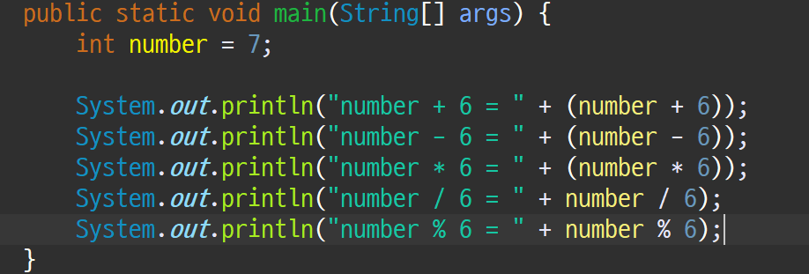
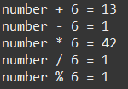
산술 연산자 예시
출력결과

Slide 13
단항 연산자
1 + 2 의 ‘+’는 이항 연산자 이며 피연산자 2개를 가지고있다.
단항 연산자는 피연산자가 한 개 뿐이다.
+, -, ++, --

Slide 14
단항 연산자
+ | 양수를 나타낸다. (실제로는 표시할 필요가 없다.) Ex) +4
- | 음수를 나타낼 때 사용한다. Ex) -4
++ | 피연산자를 1만큼 증가한다. Ex) 4++
-- | 피연산자를 1만큼 감소시킨다. Ex) 4--

Slide 15
++a 와 a++ 의 차이
Quiz! // 풀어보아요
int a = 5;
System.out.println(a++);
System.out.println(++a);
출력결과는??

Slide 16
대입 연산자
=
int A = 3;
+=
A += 3; // A = A + 3;
*=
A *= 3; // A = A * 3;

Slide 17
실습2 : 사칙연산 수행하기
정수형 변수 a에 4 b에 6를 대입하고 a와 b의 +, -, /, *, % 값을 출력하시오. (단, ‘/’ 연산은 올바른 값이 나오게 출력하시오, 소수점이 나오게)

Slide 18
이진수
8을 2진수로 나타내면??
0100
15를 2진수로 나타내면?
01111

Slide 19
이동연산자 (쉬프트 연산자)
6 << 2 == 24 6 >> 2 == 1
>>, << 의 기능: 비트를 특정 방향으로 몇 만큼 이동시킨다.
6 << 2 는 6의 2진수인 0110을 왼쪽으로 2번 이동시켜 11000, 24가된다.
6 >> 2 는 6의 2진수인 0110을 오른쪽으로 2번 이동시켜 0001, 1이 된다.

Slide 20
비트 연산자
&
둘 다 1이면 1
|
둘 중 하나가 1이면 1
~
0이면 1로, 1이면 0으로

Slide 21
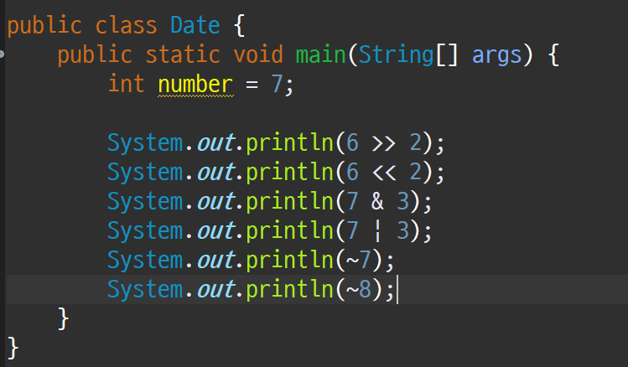

비트 연산자 예시

Slide 22
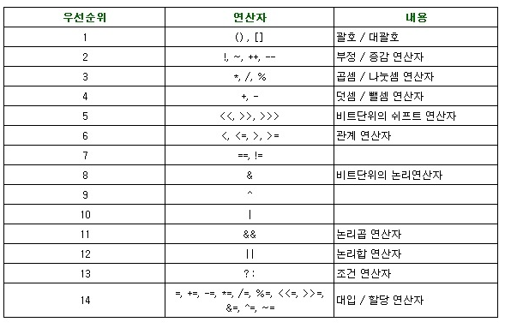
연산자 우선순위
복합적인 연산을 할 때 우선 순위가 없다면 혼란스러울 것
Ex) (4+8)*2 == ??

Slide 23
비교와 Boolean
모든 비교는 true와 false로 나누어진다.
boolean은 참과 거짓을 의미하는 데이터 타입
boolean a = true;
boolean b = flase;
System.out.println(a);
System.out.println(b);
출력 : true flase

Slide 24
비교 연산자 (혹은 관계 연산자)
==
수학에서 = , 즉 같다 라는 의미
!=
수학에서 ≠, 즉 같지 않다 라는 의미
>, <, >=, <=
>=와 <=같은 경우 수학에서 (≥, ≤ )
=>, =<와 같이 ‘=‘를 먼저 쓰면 에러!!
비교 연산자의 값은 true, false로 나옴

Slide 25
논리 연산자
&&
AND연산자, 동시에 만족해야 true
||
OR연산자, 둘 중 하나만 만족해도 true
!
NOT연산자, true는 false로 false는 true로

Slide 26
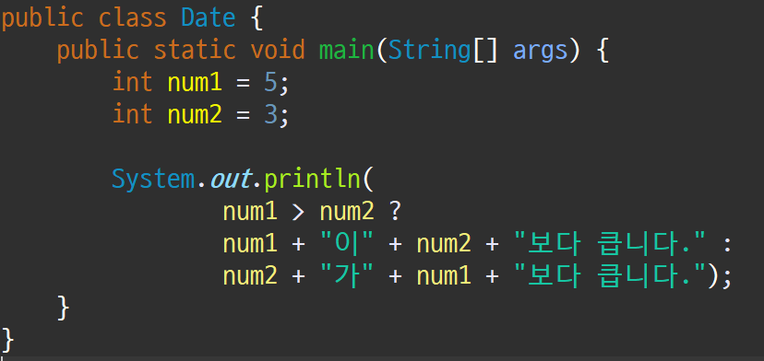
삼항 연산자
기본 형태
(조건) ? (참) : (거짓)

Slide 27
입력문
이제는 값을 직접 입력시켜야 하겠습니다.

Slide 28
입력을 하기위한 기본 조건!
import java.util.Scanner; 을 반드시 추가하여야한다.
메소드(main)안에서 사용할 기능의 이름을 제시하여야한다
Scanner (이름) = new Scanner(System.in);
Scanner scan = new Scanner(System.in);

Slide 29
입력문
next() : 문자열 입력, 단 띄어쓰기 단위로 끊어 읽음
nextLine() : 띄어쓰기까지 포함해서 읽음
nextInt() : 정수 입력
nextDouble() : 실수 입력
next().charAt(0) : 문자 입력
charAt(@) 함수는 문자열의 @번째 문자를 빼오는 것.

Slide 30
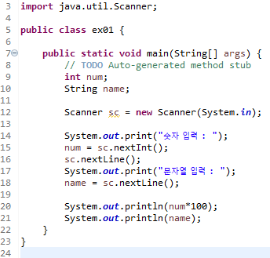

입력을 해봅시다.
출력결과:

Slide 31
실습3, 4 : 입력 받아보기
두 정수를 입력받아 정수형 변수 a와 b에 대입시키고. 두 수의 합, 차, 곱, 나누기, 나머지 연산을 구하시오
Hint: nextInt();
문자열을 입력 받아 그 문자열 그대로 출력하시오. (띄어쓰기 포함)
Hint: nextLine();

Slide 32
고생 많았어요
PPT를 보다가 이해 안가는 부분은 고민없이 질문
(질문 받는 거 좋아 한다구요! ☺ )
진짜 정 질문을 못하겠어요 ㅠㅠ
구글링합시다.

Slide 33
Task 1. 배수 확인하기 (주석 반드시 달아오기!)
정수 하나를 입력받아 number에 저장하고 number가 3의 배수면 “3의 배수입니다.” 출력, 3의 배수가 아니라면 “3의 배수가 아닙니다＂를 출력하시오.
Hint!
삼항연산자 ( (조건) ? (참) : (거짓))
System.out.println((조건) ? “True입니다.” : “False입니다.”);

Slide 34
Task 2. 알파벳인지 확인하기 (주석 반드시 달아오기!)
문자 한 개를 입력받아 ch에 저장한 후, 이 문자가 알파벳인지 아닌지 출력하시오. (대문자, 소문자 모두 가능)
Hint!
(‘A’>=ch 이고 ‘Z’<=ch) 이거나 (‘a’>=ch 이고 ‘z’<=ch)이면 알파벳이다.
삼항연산자를 이용하자.

Slide 35
Task 3. 사칙연산 수행하기 (주석 반드시 달아오기!)
세 개의 정수 (num1, num2, num3)를 입력 받아 가장 큰 값을 출력하세요. (if문 사용 금지)
Hint: 삼항연산자 여러 개 사용

Slide 36
제출은 이곳에
soc06202@gmail.com
txt파일로 보내주세요!
Caerang1주차_2_(이름).txt (파일명 지켜주세요!)
그리고 반드시 같이 의논은 가능 하나 절대 베끼지는 마십시오.

